Slide 1
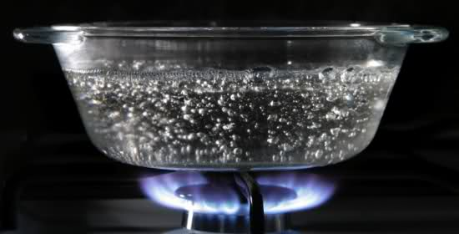
Skúmanie premien skupenstva látok
Var
Fyzika 7. ročník

Slide 2
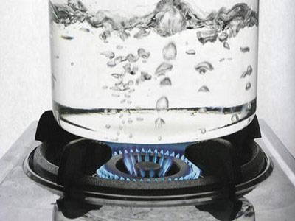
Var vody
Už vieme: Kvapalina sa vyparuje pri každej teplote.
Najviac skúseností máme s varom vody.
Ak zohrievame vodu, napríklad na sporáku, najskôr sa po okrajoch nádoby vytvárajú malé bublinky.
Voda sa vtedy ešte nevarí, len z nej uniká vzduch, ktorý sa vo vode nachádza. Teplota vody je vtedy asi 40°C – 50°C
Voda sa varí až vtedy, keď sa v celom jej objeme vytvárajú veľké bubliny, ktoré stúpajú nahor.
Už vieme, že voda má vtedy 100°C.

Slide 3
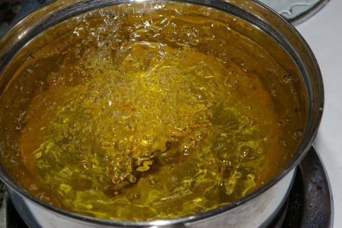
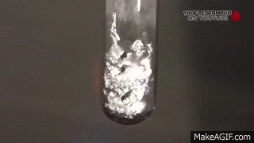
Var
Var je intenzívna premena kvapalného skupenstva látky na plynné.
Teplota, pri ktorej k varu dochádza sa nazýva teplota varu alebo bod varu.
Bubliny, ktoré vznikajú v kvapaline sú vlastne bubliny plynného skupenstva danej látky.
Pri stúpaní na povrch zväčšujú svoj objem a na povrchu prasknú.
Hovoríme, že pri vare sa kvapalina vyparuje z celého objemu.
Var oleja
Var ortuti

Slide 4
Teploty varu niektorých látok

Slide 5
Var a teplota
Ak chceme pri bežných podmienkach priviesť kvapalinu do varu, musíme ju zohrievať, dodať jej časticiam energiu potrebnú na intenzívny únik z kvapaliny.
Ak vriacu kvapalinu ďalej zohrievame, jej teplota sa počas varu nemení až kým sa celá kvapalina nevyparí!

Slide 6
Ďakujem za pozornosť!
Zdroj obrázkov: internet

